Slide 1
Meeting 20/04

Slide 2
ML performance
Parametric vs regularized vs non-parametric
When the DGM is linear?
When the DGM is NOT linear?
Do varying effects over time play any role?

Slide 3
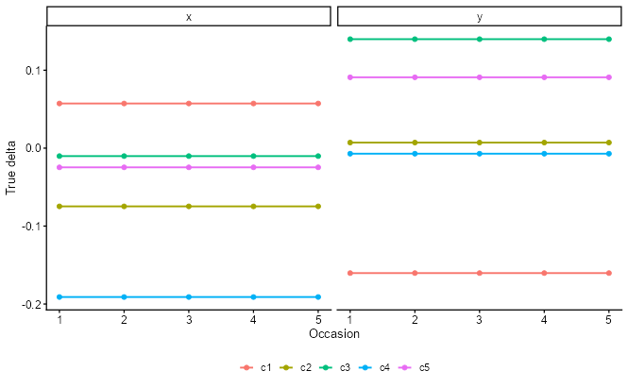
Scenario 1: linear, stationary effects (R2 = 0.05)

Slide 4
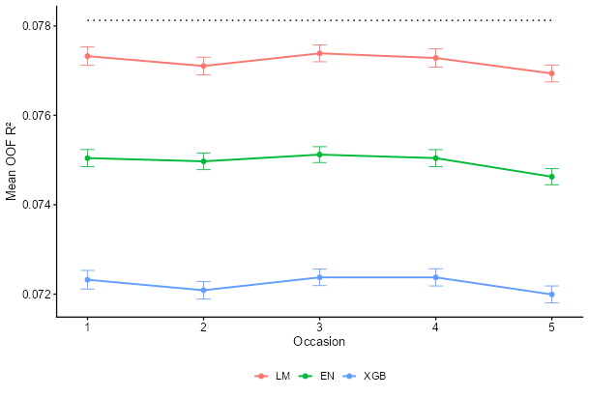
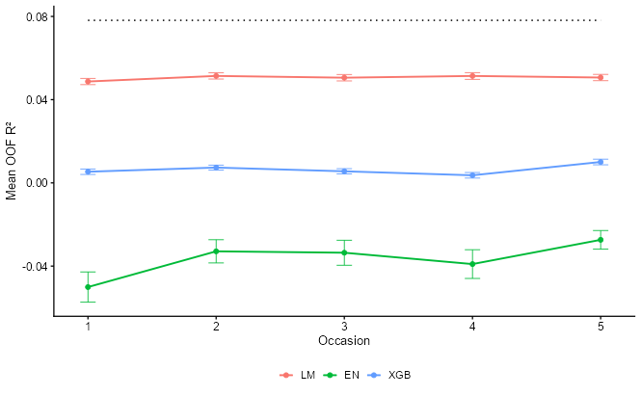
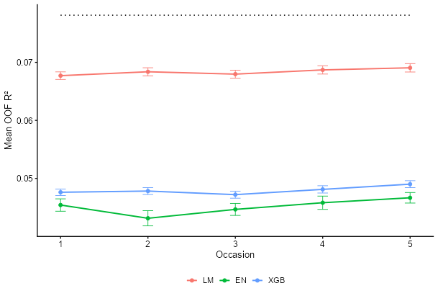
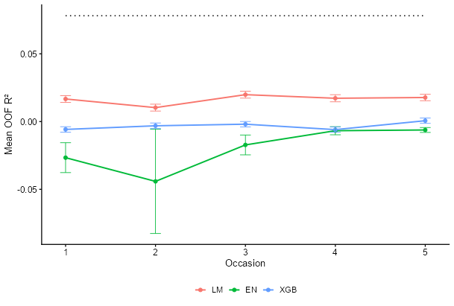
Scenario 1: linear, stationary effects (R2 = 0.05)
N = 300
N = 10000
N = 1000
N = 150
Notes:
R2 plots for X

Slide 5
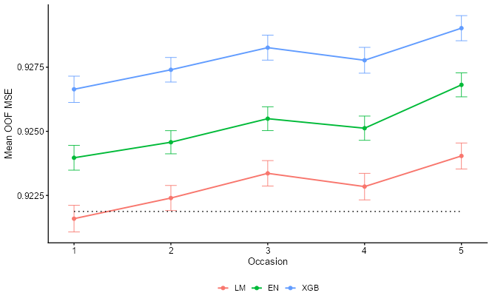
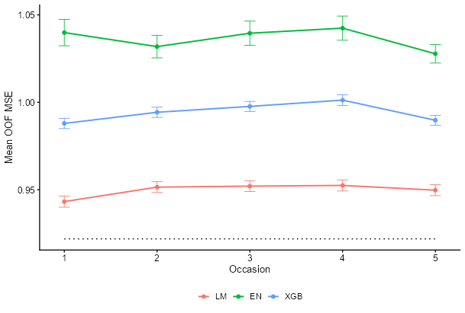
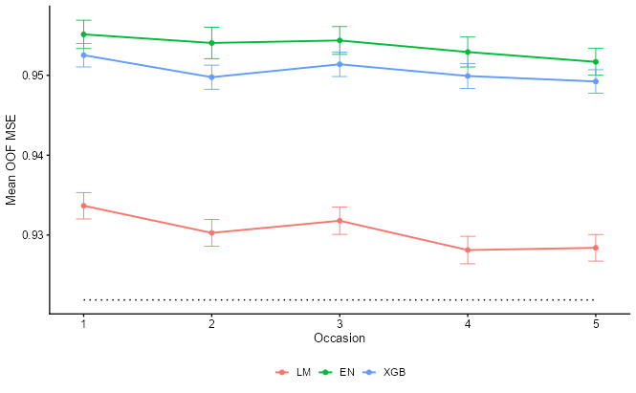
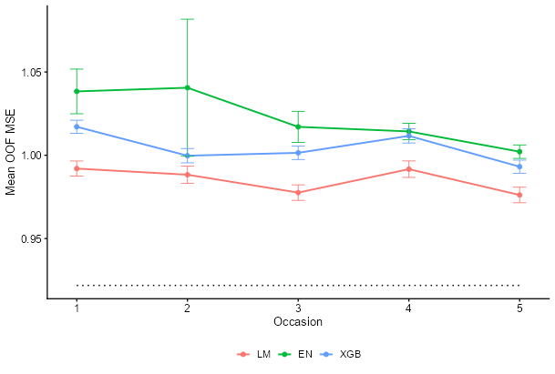
Scenario 1: linear, stationary effects (R2 = 0.05)
N = 300
N = 10000
N = 1000
N = 150
Notes:
MSE pots for X

Slide 6
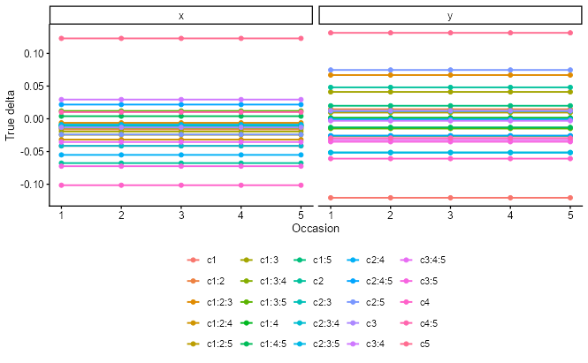
Scenario 2: non-linear, stationary effects (R2 = 0.05, NL =0.4)

Slide 7
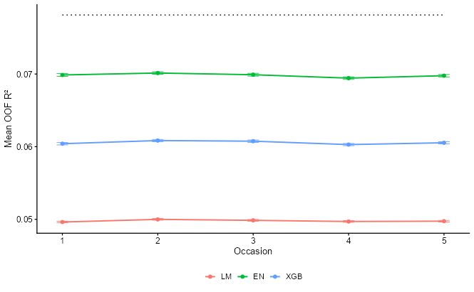
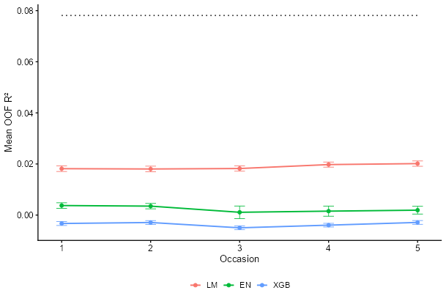
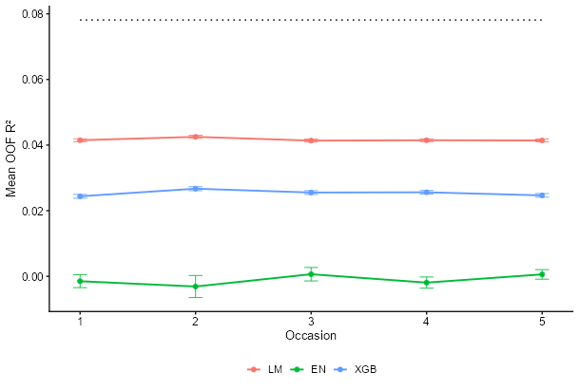
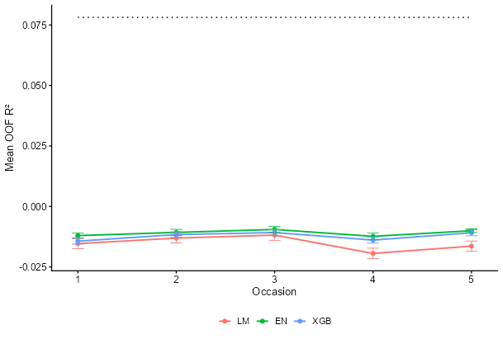
Scenario 2: non-linear, stationary effects (R2 = 0.05, NL =0.4)
N = 300
N = 10000
N = 1000
N = 150
Notes:
R2 plots for X

Slide 8
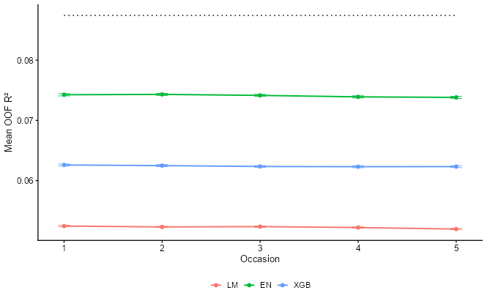
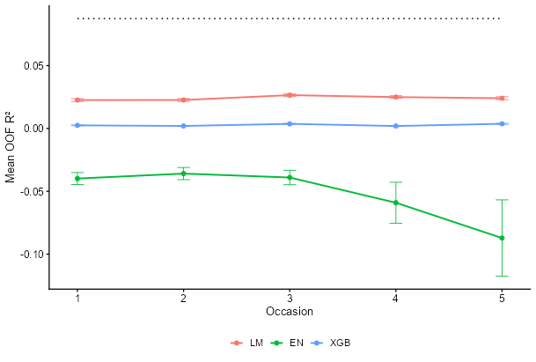
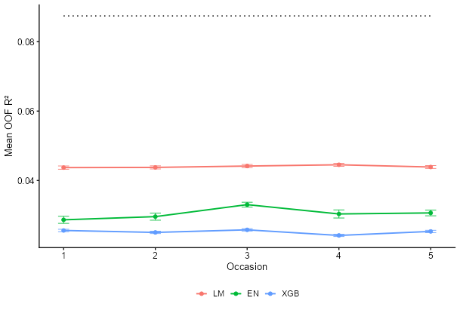
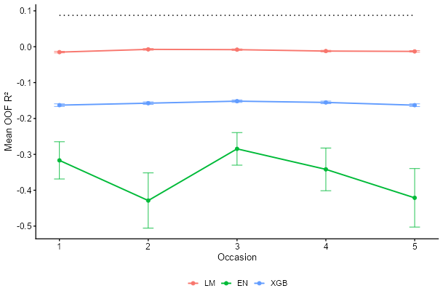
Scenario 2: non-linear, stationary effects (R2 = 0.05, NL =0.4)
N = 300
N = 10000
N = 1000
N = 150
Notes:
R2 plots for Y

Slide 9
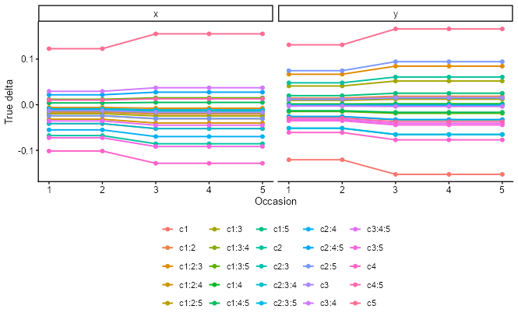
Scenario 3: non-linear, varying effects (R2 = c(.05, .08), NL =.4)

Slide 10
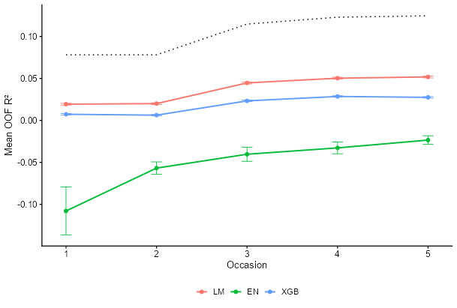
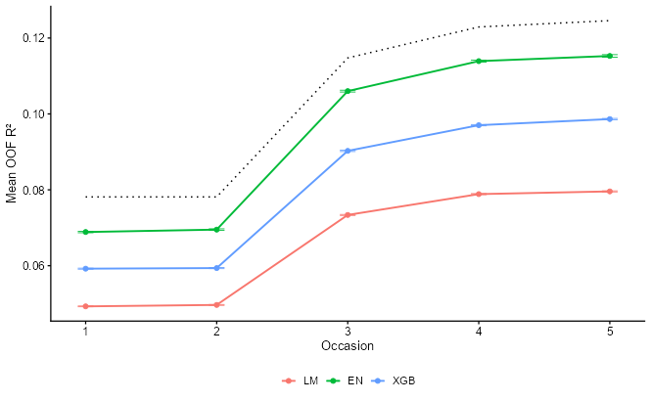
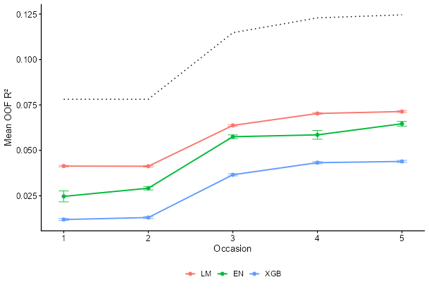
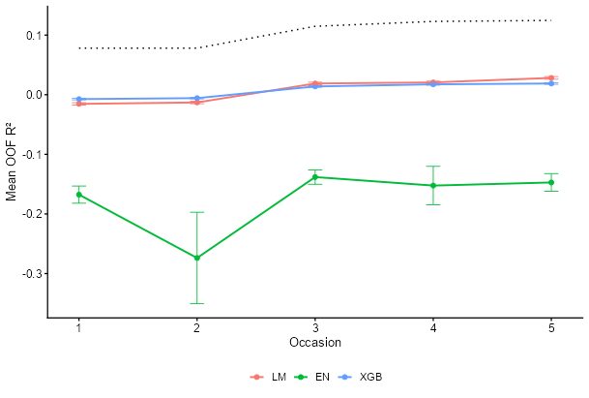
Scenario 3: non-linear, varying effects (R2 = c(.05, .08), NL =.4)
N = 300
N = 10000
N = 1000
N = 150
Notes:
R2 plots for X

Slide 11
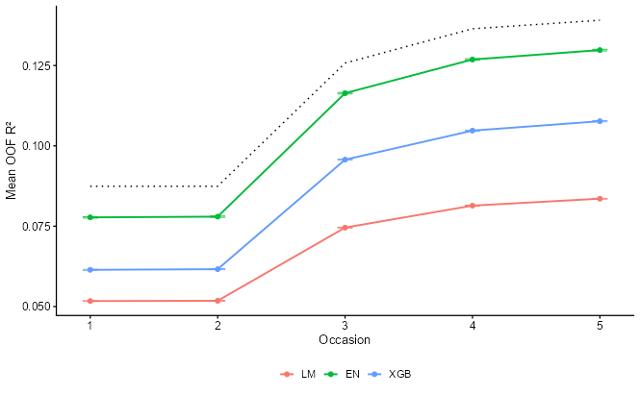
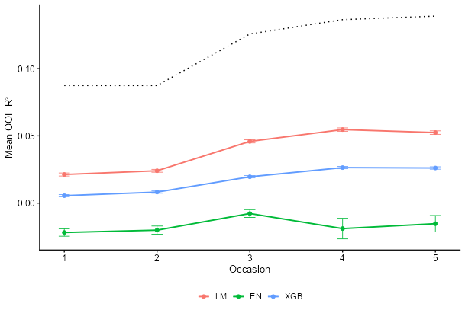
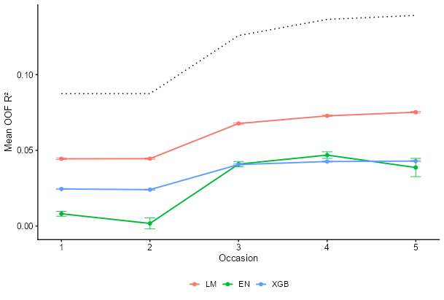
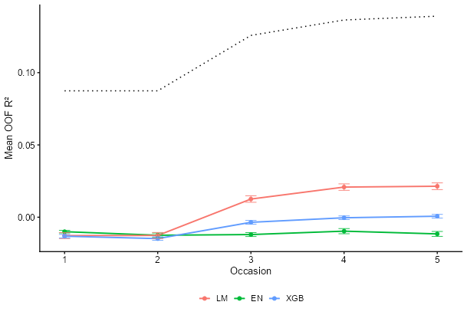
Scenario 3: non-linear, varying effects (R2 = c(.05, .08), NL =.4)
N = 300
N = 10000
N = 1000
N = 150
Notes:
R2 plots for Y

Slide 12
Scenario 5: non-linear, varying effects (R2 = c(.05, .08), NL =.4), omitting c1 and c2.

Slide 13
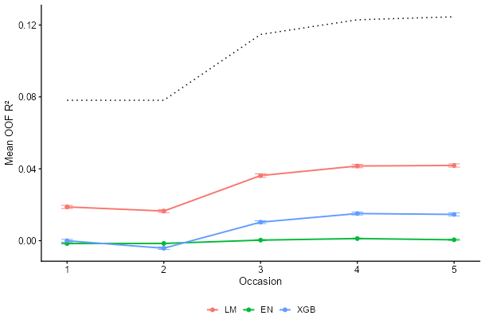
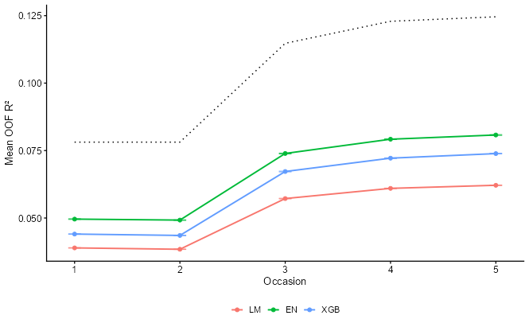
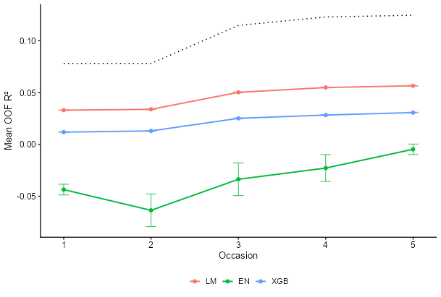
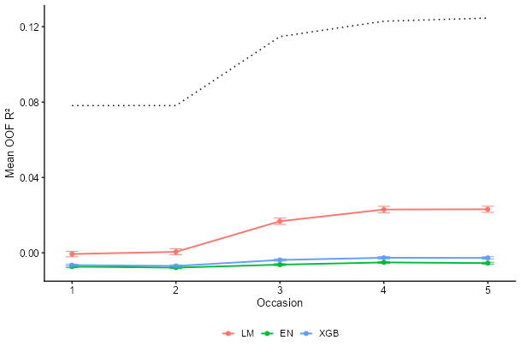
Scenario 5: non-linear, varying effects (R2 = c(.05, .08), NL =.4), omitting c1 and c2.
N = 300
N = 10000
N = 1000
N = 150
Notes:
R2 plots for X

Slide 14
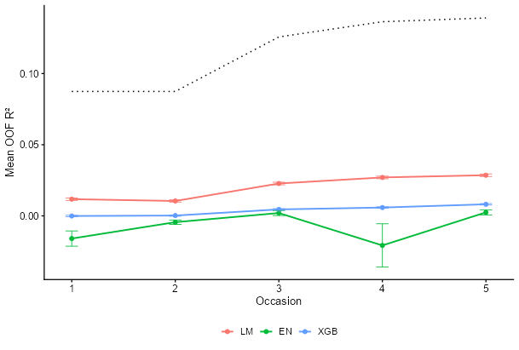
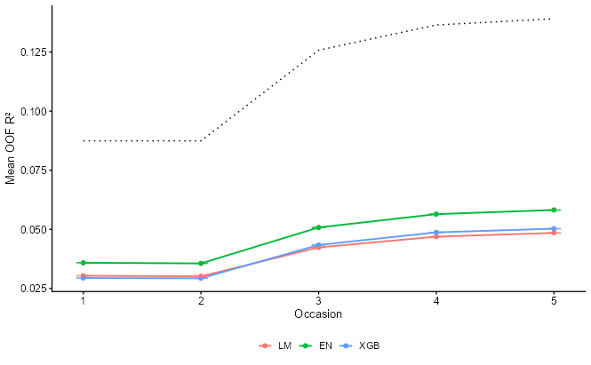
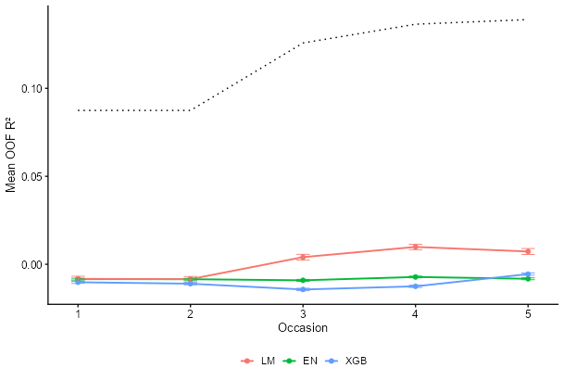
Scenario 5: non-linear, varying effects (R2 = c(.05, .08), NL =.4), omitting c1 and c2.
N = 300
N = 10000
N = 1000
N = 150
Notes:
R2 plots for Y

Slide 15
Take-aways
ML modellen zijn zeer data-afhankelijk.
Enet werkt alleen beter dan ML bij grote sample sizes.
Weggelaten confounders is eerder een obstakel voor ML modellen dan een voordeel.
Maarrrr…
Dit alles is zeer afhankelijk van het gespecificeerde DGM.
Lagere correlaties tussen C’s leiden tot betere enet performance.
Grotere share NL zou het lineare model verslechteren
Bij andere soorten niet-lineariteit, zoals sinusoide functies, logaritmische functies, etc. verslechterd de performance van lineare en penalized regression methods waarschijnlijk verder!
ML modellen zijn veel breder: auto-ml of tabPFN heeft waarschijnlijk en betere performance
OOF fitting (k=3) is in dit geval een sterke N beperker!

Slide 16
Hoe zit het dan met die bias?
Scenario 2.
Scenario 5.

